Slide 1
Ibrahim maatok
2
لونها مشابه للون البيئة

Slide 2
Ibrahim maatok
التكيف

Slide 3
Ibrahim maatok
تأمين الحصول على الغذاء
الحركة و الهروب من الأعداء
التلاؤم مع الظروف البيئية المختلفة
للبحث عن الماء
للهروب من شدة الحر ، و للبحث عن الطعام
ليساعدها على التخفي من الأعداء
لتحميه من شدة البرد

Slide 4
Ibrahim maatok
لمحاكاة البيئة و للحماية من الأعداء
حتى لا تتجمد بسبب البرد الشديد
حتى يستطيع التقاط الحشرات من لحاء الأشجار
حتى يستطيع التمسك بالشجرة و يقف متزنا

Slide 5
Ibrahim maatok
لاختلاف نوع الغذاء
لوجود غشاء جلدي بين الأصابع ، و الريش لا يبتل
التقاط البذور
مخروطي
تمزيق لحم الفريسة
حاد قوي مدبب
تصفية المواد من الماء
عريض به صفائح مثقبة

Slide 6
Ibrahim maatok
الاحتباس الحراري
حدوث ظاهرة الاحتباس الحراري
لها تأثير مباشر ، تهددها بالانقراض أو بتغير سلوكها
كما يمكن أن تُغير مناخ الأرض .
1
2
1
الاحتباس الحراري

Slide 7
Ibrahim maatok
زرع الأشجار
إنشاء حدائق للحيوانات
إنشاء المحميات الطبيعية
منع الصيد و الرعي الجائر و عدم قطع الأشجار
سلوك الإنسان .
التغير البيئي المفاجئ
الشيخ صباح الأحمد

Slide 8
Ibrahim maatok
السلوك
السبات الشتوي
بمراقبة الحيوانات في بيئتها الطبيعية
حمل الغذاء و تخزينه لفترة السبات الشتوي
بناء العش

Slide 9
Ibrahim maatok
تكيفات سلوكية
تكيفات سلوكية
تكيفات بنيوية
حماية نفسه
من الأعداء
وضعية
إنذار القط
سلوكي
تقليد مخلوق
متكيف بشكل ناجح
المماثلة
بنيوي

Slide 10
Ibrahim maatok
التغذية على
القشريات
كسر قشرة المحار
و السرطان
سلوكي
التلون
الوقائي
التخفي للهروب من
الأعداء و للصيد
بنيوي
حمل أنثى
العقرب للصغار
لحماية الصغار
سلوكي
جراب الكنغر
لحماية الصغار
بنيوي

Slide 11
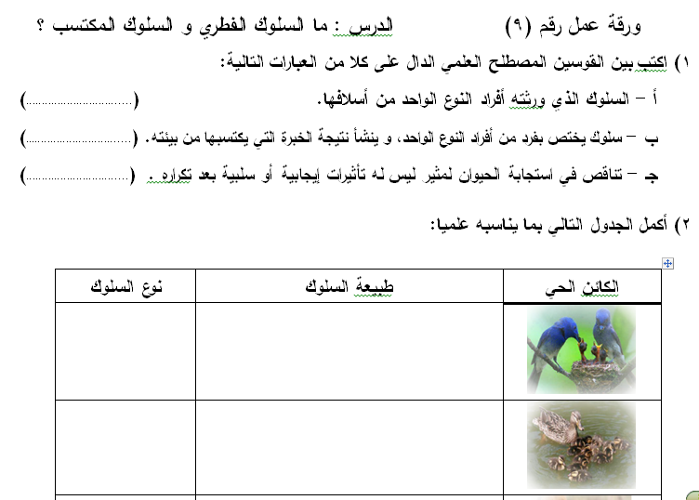
Ibrahim maatok
سلوك فطري
سلوك مكتسب
التعود
تزقزق – تفتح أفواهها لأعلى
يقوم الوالدين بإطعامها
فطري
سباحة الصغار مع الأم في
الماء دون تردد أو خوف
فطري

Slide 12
Ibrahim maatok
صغير الغزال يستطيع المشي و
الجري بعد ساعات من ولادته
فطري
عد استجابة الطيور
لمؤثر الفزاعة
مكتسب
تعود الأحصنة على الشوارع
و ضجيج الزحام
مكتسب

Slide 13
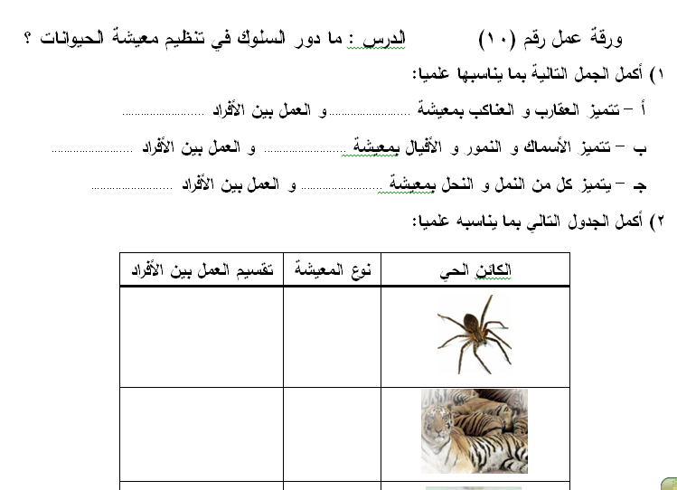
Ibrahim maatok
غير مقسم
انفرادية
غير مقسم
جماعية
مقسم
اجتماعية
غير مقسم
انفرادية
غير مقسم
جماعية

Slide 14
Ibrahim maatok
مقسم
اجتماعية
غير مقسم
انفرادية
غير مقسم
جماعية
مقسم
اجتماعية

Slide 15
Ibrahim maatok
لأن مساحة السطح أكبر فلا يغوص في الرمال
2
لأن له خف عريض يقلل من الضغط قلا تغوص قدمه في الرمال
يقل
يزداد
عكسية

Slide 16
Ibrahim maatok
نعم
نعم
بواسطة أجهزة المراقبة و الأقمار الصناعية .
الدفاع
الحضانة
المغازلة

Slide 17
Ibrahim maatok
الروافع
القوة
محور الارتكاز
المقاومة
المقاومة
القوة
محور الارتكاز
المقاومة
محور الارتكاز
القوة

Slide 18
Ibrahim maatok
ق
القوة
ثلاث
مق
المقاومة
م
محور الارتكاز
المقاومة
القوة
الأول
محور الارتكاز
محور الارتكاز
القوة
المقاومة
الثاني
محور الارتكاز
المقاومة
القوة
الثالث
ق
مق
م
ق
مق
م
مق
م
ق
الثالث
الثاني
الأول

Slide 19
Ibrahim maatok
محور الارتكاز
المقاومة
القوة
ق
مق
ق
م
م
مق
مق
م
ق
الثالث
الثاني
الأول

Slide 20
Ibrahim maatok
ذراع المقاومة
المقاومة
ذراع القوة
القوة
ل₂
مق
ل₁
ق
ل₂
مق
ل₁
ق
× = ×
ل₂
× = ×
200
40
100
100× 40
20 سم
=
=
ل₂
200

Slide 21
Ibrahim maatok
ل₂
مق
ل₁
ق
50×40
ق × ل₁ = مق × ل₂
20 سم
=
=
ل₂
100
ل₂
50 × 40 = 100 ×
ق × ل₁ = مق × ل₂
50 × 20 = مق × 10
50×20
100 نيوتن
=
=
مق
10

Slide 22
Ibrahim maatok
2
لأنها توفر الجهد لأن ذراع القوة أكبر
لأنه رافعة من النوع الثالث و الباقي أول
لأنه رافعة من النوع الثاني و الباقي ثالث
لأنه رافعة من النوع الأول و الباقي ثاني

Slide 23
Ibrahim maatok
100
50
33.3
25
قلت

Slide 24
Ibrahim maatok
ل₁
ل₂
ق
مق
م
نصف قطر البكرة
لأن محور الارتكاز (م) يقع بين القوة (ق) و المقاومة (مق)

Slide 25
Ibrahim maatok
من أسفل
من أعلى
تتحرك مع الثقل
مكانها ثابت
ل₁ = 2 ل₂
ل₁ = ل₂
₁
ق= مق
ق = مق
₂
توفر الجهد
لا توفر الجهد
الثاني
الأول

Slide 26
Ibrahim maatok
ل₁
ل₂
ل₁
ل₂
الثابتة
المتحركة
10

Slide 27
Ibrahim maatok
5
نصف قطر
نصف قطر
ل₂
نصف قطر
قطر
2 ل₂
لا توفر
توفر
الأول
الثاني

Slide 28
Ibrahim maatok
قلت

Slide 29
Ibrahim maatok
3
لارتفاع قراءة السائل داخل الترمومتر

Slide 30
Ibrahim maatok
الحرارة
درجة الحرارة
جيد التوصيل
رديء التوصيل
عازل
لأن الأسفلت مادة سوداء تمتص الحرارة و تسخن بسرعة

Slide 31
Ibrahim maatok
الإشعاع
الحمل
التوصيل
لا يحتاج لوسط
السوائل و الغازات
المواد الصلبة
لأن الهواء البارد ثقيل يتجه لأسفل مبردا كل الغرفة .

Slide 32
Ibrahim maatok
الإشعاع
الحمل
التوصيل
لا يحتاج لوسط
السوائل و الغازات
المواد الصلبة
ترتفع نشارة الخشب في وسط الإناء لأعلى و تهبط عند جوانبه .
لانتقال الحرارة في السوائل بطريقة الحمل . ( تيارات الحمل )

Slide 33
Ibrahim maatok
عازل
موصل
رديء التوصيل

Slide 34
Ibrahim maatok
نسيم البحر
هواء ساخن
النهار
هواء بارد
نسيم البر
هواء ساخن
هواء بارد
الليل

Slide 35
Ibrahim maatok
طاقة
طاقة وضع
طاقة حركة
حركة
وضع
لا تُفنى
الميكانيكية

Slide 36
Ibrahim maatok
حركية
حرارية
ضوئية و صوتية
صوتية

Slide 37
Ibrahim maatok
كهربية ثم ضوئية
ضوئية
حرارية
كهربية
كهربية ثم ضوئية
كيميائية

Slide 38
Ibrahim maatok

Slide 39
Ibrahim maatok
حركية
وضع تثاقلية
ضوئية
كهربية

Slide 40
Ibrahim maatok
إهليليجية ( بيضاوية )
المجموعة الشمسية
الشمس
أكبر
أحجامها
قلت
زادت
الثالث

Slide 41
Ibrahim maatok
3
2
1
6
4
5
محاق
بدر
هلال

Slide 42
Ibrahim maatok
الخسوف
الكسوف
خسوف القمر
كسوف الشمس
خسوف كلي
كسوف كلي
خسوف جزئي
كسوف جزئي

Slide 43
Ibrahim maatok
نظرية تفترض انفجار لجسم فضائي هائل تفرق الى شظايا تكونت منها المجموعة الشمسية.
دوران الكواكب حول الشمس في مدارات بيضاوية
أي أن الشمس في مركز المجموعة الشمسية .
لوجود الماء و الهواء و اليابسة ، كما يوجد حول الأرض غلاف جوي يعزلها عن الفضاء الخارجي درجة حرارته مناسبة للحياة .

